Slide 1
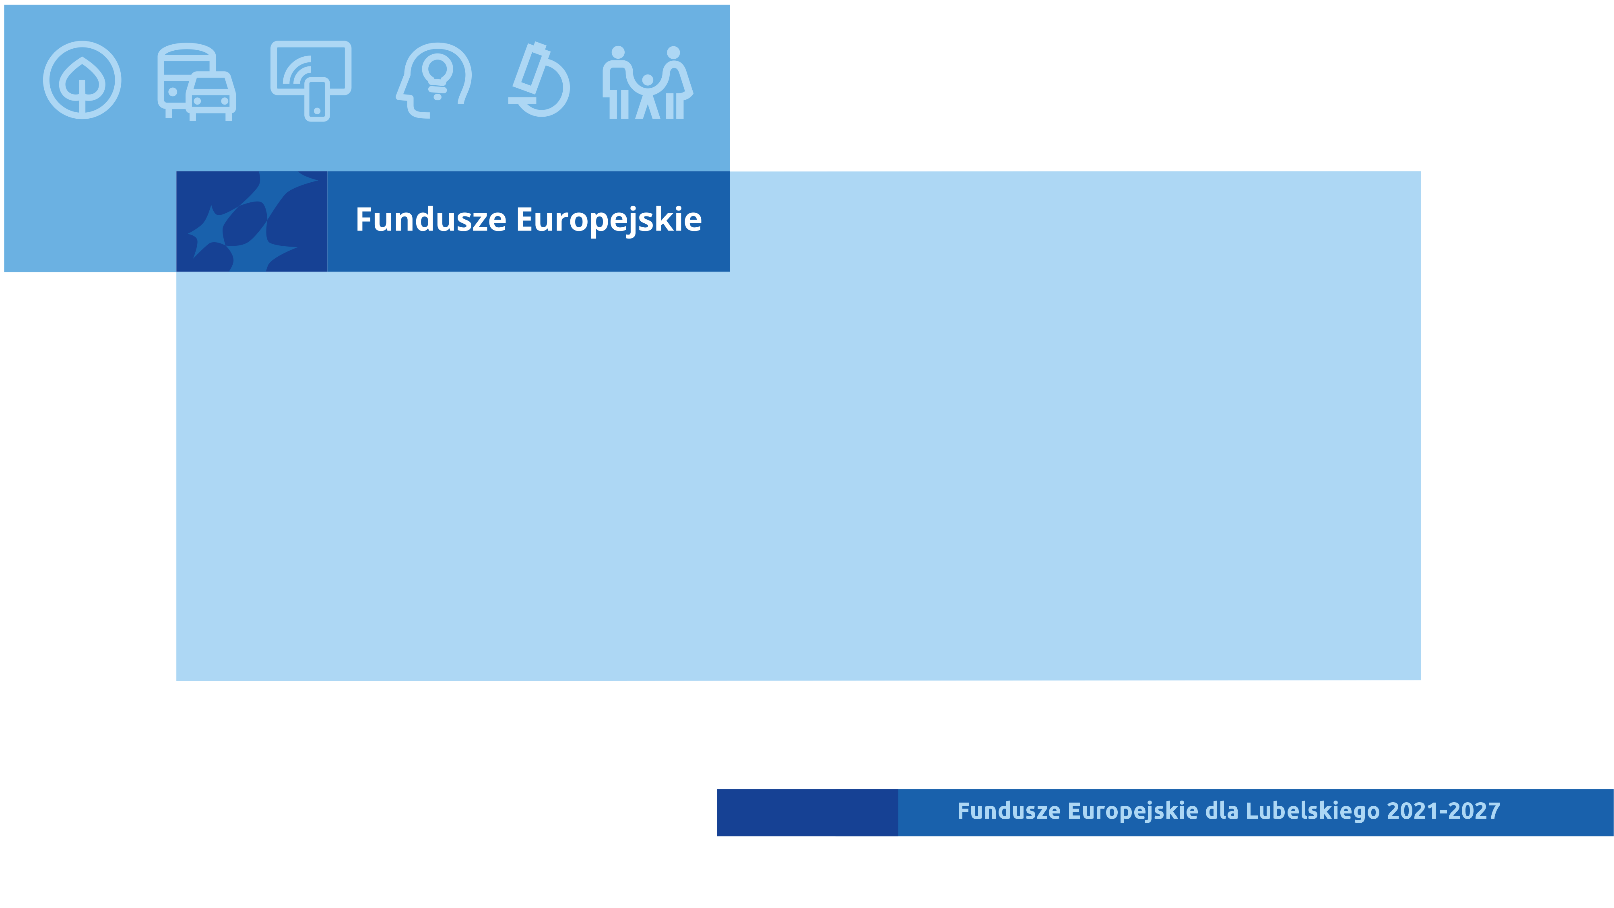
Nabory dla przedsiębiorców realizowane przez LAWP w ramach programu Fundusze Europejskie dla Lubelskiego 2021-2027

Slide 2

Co? Gdzie? Jak?
funduszeUE.lubelskie.pl
Facebook LAWP
Punkt kontaktowy

Slide 3
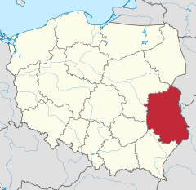
Lokalizacja
Projekty muszą być realizowane na terenie województwa lubelskiego.
Przez pojęcie lokalizacji projektu należy rozumieć miejsce lub miejsca na obszarze województwa lubelskiego, bezpośrednio związane z jego realizacją.
Wnioskodawcy muszą uzasadnić, w jaki sposób projekt przyczyni się do realizacji celów Działania, FEL 2021-2027 oraz rozwoju gospodarczego województwa lubelskiego.

Slide 4
PROCEDURA OCENY 1 z 2
Kryteria oceny projektów
Ocena formalna
Kryteria formalne dostępu
Kryteria formalne poprawności
Kryteria formalne specyficzne
Kryteria formalne są obligatoryjne, ocena zerojedynkowa

Slide 5
PROCEDURA OCENY 2 z 2
Kryteria oceny projektów
Ocena merytoryczna
Kryteria merytoryczne techniczne
Kryteria merytoryczne specyficzne
Kryteria trafności merytorycznej
Kryteria rozstrzygające
Kryteria merytoryczne techniczne i specyficzne są obligatoryjne,
ocena zerojedynkowa
Kryteria trafności merytorycznej i rozstrzygające to kryteria fakultatywne,
ocena punktowa
Maksymalnie 100 punktów.
Pozytywna ocena od minimum 51 punktów.

Slide 6
Działanie 14.1
Wsparcie przedsiębiorstw w sektorze obronnym i bezpieczeństwa

Slide 7

Działanie 14.1
Wsparcie przedsiębiorstw w sektorze obronnym i bezpieczeństwa
Typy projektów:
Wsparcie przedsiębiorstw, działających w branży bezpieczeństwa i obronności poprzez dofinansowanie projektów dotyczących linii produkcyjnych, zakupu technologii, produkcji i usług w zakresie bezpieczeństwa i obronności, w tym cyberbezpieczeństwa.
Zwiększenie potencjału przemysłowego, usługowego przedsiębiorstw w celu wspierania produktów i usług podwójnego zastosowania.

Slide 8
Działanie 14.1
Wsparcie przedsiębiorstw w sektorze obronnym i bezpieczeństwa
Termin naboru: od 23.07.2026 r. do 30.10.2026 r.
Alokacja naboru: 128 649 000 zł / 30 000 000 EUR
Maksymalne dofinansowanie: 10 000 000 zł
Beneficjenci: MŚP; Duże przedsiębiorstwa
Forma wsparcia: dotacja
Maksymalny procentowy poziom dofinansowania:
  mikro i małe przedsiębiorstwa – 70 %
  średnie przedsiębiorstwa – 60 %
  duże przedsiębiorstwa – 50 %
Wnioskodawca powinien aktywnie prowadzić działalność gospodarczą i uzyskać przychód ze sprzedaży w wysokości co najmniej 500 tys. PLN w jednym zamkniętym roku obrotowym, w okresie 3 lat poprzedzających rok, w którym złożył wniosek o dofinansowanie

Slide 9
Potwierdzenie zapotrzebowania na produkt lub usługę
Każdy wnioskodawca musi udokumentować, że na planowany produkt lub usługę istnieje popyt w sektorze bezpieczeństwa i/lub obronności, poprzez np.:
listy intencyjne
umowy przedwstępne,
potwierdzenie współpracy podpisane przez wojskowe oraz cywilne organy bezpieczeństwa
koncesje
zamówienia
rekomendacje od instytucji publicznych w sektorze bezpieczeństwa i obronności
Brak wiarygodnych dowodów popytu skutkuje uznaniem projektu za niekwalifikujący się do wsparcia.

Slide 10
Katalog kosztów kwalifikowalnych

Slide 11
Roboty budowlane
Mogą stanowić koszt kwalifikowalny, pod warunkiem, że:
  są niezbędnym elementem projektu
  są bezpośrednio związane z celem projektu
  zostały skalkulowane zgodnie z zapisami Regulaminu wyboru projektów
W ramach materiałów i robót budowlanych może być kwalifikowalna infrastruktura do produkcji energii cieplnej, przy czym:
  produkcja energii może być wyłącznie na potrzeby własne przedsiębiorstwa
  projekt musi obejmować budowę, rozbudowę, przebudowę, remont nieruchomości
  kwalifikowalne są wyłącznie odnawialne źródła energii
  koszty muszą być uzasadnione i niezbędne z punktu widzenia realizacji celów projektu
Wartość kosztów kwalifikowalnych materiałów i robót budowlanych nie może przekroczyć 30% łącznej wartości kosztów kwalifikowalnych.

Slide 12
Nowe środki trwałe
  Kwalifikowalny jest zakup wyłącznie nowych środków trwałych
  Nowe środki trwałe oznaczają aktywa, które zostaną nabyte po cenie rynkowej, po dniu złożenia wniosku o dofinansowanie oraz które nie były nigdy wcześniej wykorzystywane w działalności produkcyjnej/usługowej
  Nowe środki trwałe będą związane z projektem przez co najmniej 3 lata (MŚP) lub 5 lat (duże firmy) od daty płatności końcowej na rzecz beneficjenta
  Niekwalifikowalne są koszty uboczne: dostawy, montażu i uruchomienia zakupionych w ramach projektu
  Niekwalifikowalne są koszty zakupy środki transportu w rozumieniu Klasyfikacji Środków Trwałych (KŚT)
  Niekwalifikowalne są koszty zakupu sprzętu wojskowego, amunicji i broni

Slide 13
Wartości niematerialne i prawne
Kwalifikowalne są wartości niematerialne i prawne, o których mowa w art. 3 ust. 1 pkt 14 ustawy o rachunkowości, tj.:
nabyte przez jednostkę,
zaliczane do aktywów trwałych, prawa majątkowe nadające się do gospodarczego wykorzystania,
o przewidywanym okresie ekonomicznej użyteczności dłuższym niż rok
przeznaczone do używania na potrzeby jednostki, np.: autorskie prawa majątkowe, prawa pokrewne, licencje, koncesje, prawa do wynalazków, patentów, itp.

Slide 14
Usługi zewnętrzne
usługi w zakresie cyberbezpieczeństwa, np.: audyt cyberbezpieczeństwa wraz z analizą ryzyka, testy penetracyjne (pentesty), SOC-as-a-Service (monitoring 24/7), Zarządzanie podatnościami (Vulnerability Management), Ochrona endpointów (EDR/XDR);
usługi doradcze i eksperckie w zakresie zgodności z przepisami prawa Unii Europejskiej, w szczególności dotyczące kontroli eksportu, klasyfikacji produktów oraz wymogów regulacyjnych właściwych dla sektora obronnego lub produktów podwójnego zastosowania
finansowane pomocą de minimis
Łączna wartość usług zewnętrznych nie może przekraczać 5 % wartości łącznych kosztów kwalifikowalnych (po wyłączeniu kosztów kwalifikowalnych usług zewnętrznych), przy czym nie więcej niż 100 000,00 PLN.

Slide 15
Działanie 2.7
Lubelskie MŚP na rynkach zagranicznych

Slide 16
Działanie 2.7
Lubelskie MŚP na rynkach zagranicznych
Na co:
Nabór skierowany jest do podmiotów z sektora MŚP z województwa lubelskiego, które w ramach realizacji projektu zostaną operatorami odpowiedzialnymi za organizację na rzecz innych podmiotów z sektora MŚP wspólnych wyjazdów na międzynarodowe misje gospodarcze, udział w międzynarodowych targach i wystawach (organizowanych w kraju lub za granicą) lub udział w innych wydarzeniach o charakterze międzynarodowym.

Slide 17
Działanie 2.7
Lubelskie MŚP na rynkach zagranicznych - parametry
Termin naboru: 20.08.2026 r. do 30.10.2026 r.
Alokacja naboru: 19 385 100 zł
Maksymalne dofinansowanie: 3 000 000 zł
beneficjenci: mikro, małe i średnie przedsiębiorstwa;
Maksymalny procentowy poziom dofinansowania: 95%
forma wsparcia: dotacja
Wnioskodawca musi wykazać i udokumentować, że w roku złożenia wniosku o dofinansowanie oraz w okresie 2 lat poprzedzających jego złożenie zrealizował na rzecz MŚP posiadających siedzibę/oddział/miejsce prowadzenia działalności na terenie województwa lubelskiego co najmniej 5 usług doradztwa prorozwojowego.

Slide 18
Projekt może obejmować maksymalnie 2 zadania
Zadanie 1 - Wsparcie internacjonalizacji oferty MŚP (obligatoryjne)
W ramach tego zadania należy ująć koszty organizacji wspólnych wyjazdów na międzynarodowe misje gospodarcze, udziału w międzynarodowych targach i wystawach (organizowanych w kraju lub za granicą) lub udział w innych wydarzeniach o charakterze międzynarodowym, służących promocji oferty MŚP z województwa lubelskiego i ich internacjonalizacji.
Zadanie 2 - Koszty pośrednie (obligatoryjne) 7% bezpośrednich kosztów kwalifikowalnych projektu
Koszty rozliczone stawką ryczałtową są traktowane jako wydatki poniesione. W ramach projektu beneficjent nie ma obowiązku zbierania ani opisywania dokumentów księgowych w celu potwierdzenia poniesienia wydatków, które zostały rozliczone jako koszty pośrednie.

Slide 19
Katalog kosztów kwalifikowalnych (1 z 4):
Koszty opłat rejestracyjnych i zakupu powierzchni wystawienniczej wraz z zabudową (nie dotyczy udziału w misjach gospodarczych).
koszty opłaty wpisowej/rejestracyjnej/wstępu;
koszty usług związanych z najmem stoiska/powierzchni wystawienniczej
koszty usług związanych z zabudową stoiska (w tym m.in.: projekt zabudowy stoiska, wykonanie i najmem zabudowy stoiska, montaż i demontaż stoiska);
koszty mediów niezbędnych do obsługi stoiska; najem sprzętu do organizacji
koszty usługi związanej z wpisem do katalogu danej wystawy lub targów;
koszty tłumacza do obsługi stoiska;

Slide 20
Katalog kosztów kwalifikowalnych (2 z 4):
  Opłaty niezbędne do udziału w misji gospodarczej.
    Kosztem kwalifikowalnym mogą być m.in.: opłaty rejestracyjne uczestników misji gospodarczej, opłaty za udział w spotkaniach B2B i giełdach kooperacyjnych, opłaty za udział w konferencjach, seminariach, kongresach, warsztatach i forach gospodarczych organizowanych w ramach misji, opłaty za karty wstępu, bilety lub akredytacje umożliwiające udział w wydarzeniach objętych programem misji oraz inne obowiązkowe opłaty pobierane przez organizatorów wydarzeń objętych programem misji gospodarczej, niezbędne do udziału w tych wydarzeniach.
  Koszty usług transportu eksponatów/produktów z oferty MŚP oraz elementów zabudowy stoiska.

Slide 21
Katalog kosztów kwalifikowalnych (3 z 4):
Koszty usług związanych z zakwaterowaniem.
  Kwalifikowalne są wyłącznie koszty zakwaterowania maksymalnie 2 uczestników z każdego MŚP.
Koszty usług związanych z ubezpieczeniem uczestników wydarzenia.
Koszty transportu uczestników danego wydarzenia.
Koszty usług związanych z opracowaniem, wykonaniem i tłumaczeniem materiałów promujących ofertę MŚP (katalogów, broszur, ulotek, prezentacji multimedialnych, materiałów informacyjnych, reklam).
Koszty usług dodatkowych Kosztem kwalifikowalnym mogą być w szczególności koszty najmu sal konferencyjnych i powierzchni przeznaczonych do organizacji działań promocyjnych, koszty najmu sprzętu audiowizualnego, organizacji pokazów produktów, prezentacji, spotkań biznesowych i wydarzeń promocyjnych, a także koszty usług technicznych, tłumaczeniowych, organizacyjnych oraz obsługi niezbędnej do realizacji tych działań.

Slide 22
Katalog kosztów kwalifikowalnych (4 z 4):
Koszty organizacji spotkań networkingowych, służących przygotowaniu przedsiębiorstw MŚP do ekspansji na rynki zagraniczne, nawiązywaniu kontaktów biznesowych, wymianie doświadczeń oraz identyfikacji potencjalnych partnerów handlowych przed udziałem w targach, misjach gospodarczych lub innych wydarzeniach o charakterze międzynarodowym, takie jak:
  usługi najmu powierzchni na potrzeby przeprowadzenia danego spotkania;
  usługi opracowania materiałów informacyjnych wyłącznie na potrzeby danego spotkania;
  usługi najmu sprzętu multimedialnego na potrzeby przeprowadzenia danego spotkania;
  koszty cateringu dla uczestników spotkania; itd.

Slide 23
Kluczowe limity:
Projekt musi zakładać wsparcie niefinansowe w zakresie promocji i internacjonalizacji produktów/usług co najmniej 30 przedsiębiorstw z sektora MŚP z województwa lubelskiego
W wyniku realizacji projektu co najmniej 40% przedsiębiorstw z sektora MŚP objętych wsparciem niefinansowym musi rozpocząć sprzedaż produktów lub usług na co najmniej jednym nowym rynku zagranicznym, na którym przed uzyskaniem wsparcia nie prowadziło działalności sprzedażowej.
Odbiorcami końcowymi/uczestnikami projektu mogą być wyłącznie przedsiębiorstwa z sektora MŚP posiadające siedzibę/oddział lub miejsce wykonywania działalności gospodarczej na terenie województwa lubelskiego, potwierdzone wpisem w dokumencie rejestrowym, których profil działalności jest zgodny z tematyką oraz zakresem misji gospodarczych, targów, wystaw lub innych wydarzeń o charakterze międzynarodowym.
Wsparcie w ramach naboru może otrzymać wyłącznie wnioskodawca, który posiada udokumentowane doświadczenie w udzielaniu pomocy de minimis przedsiębiorcom z sektora MŚP od 2014 r.

Slide 24
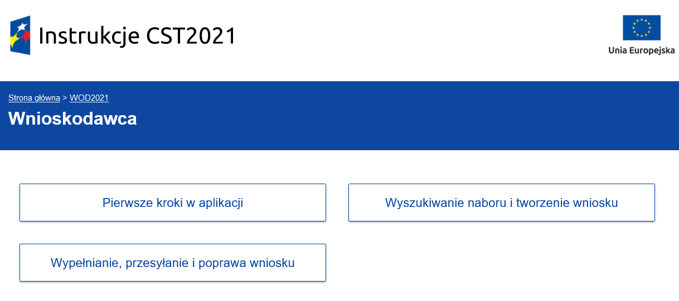
Składanie wniosków o dofinansowanie
Przygotowanie i złożenie wniosku o dofinansowanie wraz z załącznikami odbywa się w aplikacji WOD2021 (aplikacja centralnego systemu teleinformatycznego CST202) https://wod.cst2021.gov.pl/

Slide 25

Preferencyjne pożyczki unijne

Slide 26



Pożyczka rozwojowa - podstawowe informacje
Kwota pożyczki: do 2.000.000,00 zł
Okres spłaty: do 10 lat
Okres karencji: do 12 miesięcy
Oprocentowanie: 2% na zasadach pomocy de minimis
Grupa odbiorców: mikro, małe i średnie przedsiębiorstwa
Wkład własny: nie jest wymagany
Przeznaczenie finansowania
przedsięwzięcia na terenie województwa lubelskiego, dotyczące inwestycji początkowej związanej z wyposażeniem/ doposażeniem przedsiębiorstwa w celu wprowadzenia na rynek nowych/ udoskonalonych produktów/usług/technologii, jako dodatkowy element projektów wsparcie zastosowania nowoczesnych technologii IT.

Slide 27
Pożyczka rozwojowa z dotacją na spłatę części kapitału
Wysokość dotacji może wynieść maksymalnie 25 %
10 % kapitału pożyczki, jeśli projekt inwestycyjny będzie realizowany na obszarach zmarginalizowanych (Lista 1) lub w miastach średniej wielkości, które tracą funkcje społeczno-gospodarcze (Lista 2),
10 % kapitału pożyczki, jeśli projekt inwestycyjny wpisuje się w co najmniej jedną regionalną inteligentną specjalizację (RIS),
5 % kapitału pożyczki, jeśli projekt inwestycyjny będzie realizowany przez mikroprzedsiębiorstwo.
Pożyczkę rozwojową z dotacją na spłatę części kapitału mogą wnioskować MŚP na wczesnym etapie rozwoju, czyli:
nowe przedsiębiorstwa, które nie istniały przez okres 36 miesięcy przed złożeniem wniosku o pożyczkę,
przedsiębiorstwa powracające na rynek po uprzedniej likwidacji działalności (likwidacja nastąpiła w okresie 36 miesięcy przed złożeniem wniosku o pożyczkę, a przerwa w prowadzeniu działalności trwała nie krócej niż 6 miesięcy).

Slide 28
Podmioty udzielające Pożyczek rozwojowych:
Lubelska Fundacja Rozwoju, ul. Konrada Wallenroda 4c, Lublin. Tel. 607 551 664, info@lfr.lublin.pl, www.pożyczkaunijna.pl
Puławskie Centrum Przedsiębiorczości, ul. Mościckiego 1, Puławy. Tel. 81 470 09 00, fpcp@fpcp.org.pl, www.fpcp.org.pl
Podmioty udzielające Pożyczek rozwojowych i pożyczek z dotacją:
Biłgorajska Agencja Rozwoju Regionalnego S.A., ul. Kościuszki 65, Biłgoraj. Tel.784 346 995, pozyczki@barr.org.pl, www.barr.org.pl
OIC Poland Fundacja Akademii WSEI, ul. Gospodarcza 26, Lublin. Tel. 795 142 923 pozyczka@oic.lublin.pl, www.oic.lublin.pl. Stan na dzień 12.10.2026 maksymalna kwota wsparcia 250 000 zł - 300 000 zł.

Slide 29
Pożyczka OZE w gospodarce - podstawowe informacje
Kwota pożyczki: do 10.000.000,00 zł
Okres spłaty: do 10 lat
Okres karencji: do 12 miesięcy
Oprocentowanie jest stałe w całym okresie finansowania i wynosi:
  2,5 % w skali roku na zasadach pomocy de minimis dla inwestycji dotyczących wykorzystania energii słonecznej oraz biomasy,
  3,5 % w skali roku z pomocą de minimis
  Wkład własny: nie jest wymagany
Grupa odbiorców:
  mikro, małe i średnie przedsiębiorstwa,
  spółki prawa handlowego w których większość udziałów lub akcji posiadają JST lub ich związki,
  spółdzielnie energetyczne,
  porozumienia cywilnoprawne reprezentowane przez klastry energii,
  obywatelskie społeczności energetyczne działające w zakresie energii odnawialnej.

Slide 30
Na co możesz otrzymać wsparcie finansowe:
Budowa instalacji do produkcji biopłynów i biometanu, biopaliw II i III generacji.
Budowa i rozbudowa instalacji OZE w zakresie wytwarzania energii elektrycznej (również z magazynami energii działającymi na potrzeby danego źródła OZE oraz przyłączeniem do sieci).
Budowa i rozbudowa instalacji OZE w zakresie wytwarzania ciepła (również z magazynami ciepła działającymi na potrzeby danego źródła OZE).

Slide 31
Podmioty udzielające Pożyczek OZE w gospodarce:
Fundusz Wschodni Sp. z o.o., ul. Kardynała Wyszyńskiego nr 20, Biała Podlaska. Tel. 85 307 01 05, biuro@funduszwschodni.pl, www.funduszwschodni.pl
Biłgorajska Agencja Rozwoju Regionalnego S.A., ul. Kościuszki 65, Biłgoraj. Tel. 453 679 433, pozyczki@barr.org.pl, www.barr.org.pl

Slide 32
Pożyczka Efektywne energetycznie przedsiębiorstwa - podstawowe informacje
Kwota pożyczki: do 15.000.000,00 zł
Okres spłaty: do 180 miesięcy
Okres karencji: do 12 miesięcy
Oprocentowanie jest stałe w całym okresie finansowania i wynosi:
  2% w skali roku na zasadach pomocy de minimis
  1,5% w skali roku na zasadach pomocy de minimis dla inwestycji na obszarach o największych stężeniach pyłowych.
Grupa odbiorców:
  mikro i małe przedsiębiorstwa
  spółki prawa handlowego w których większość udziałów posiadają JST lub ich związki

Slide 33
Podmioty udzielające Pożyczek efektywne energetycznie przedsiębiorstwa:
Bank Ochrony Środowiska S.A., Centrum Biznesowe BOŚ Bank w Lublinie, ul. Krakowskie Przedmieście 54, 20-002 Lublin. Tel. 22 520 35 00, pozyczkiunijne@bosbank.pl
Biłgorajska Agencja Rozwoju Regionalnego S.A., ul. Kościuszki 65, Biłgoraj. Tel. 453 679 433, pozyczki@barr.org.pl
Lubelska Fundacja Rozwoju, ul. Konrada Wallenroda 4c, Lublin. Tel. 607 551 664, info@lfr.lublin.pl

Slide 34
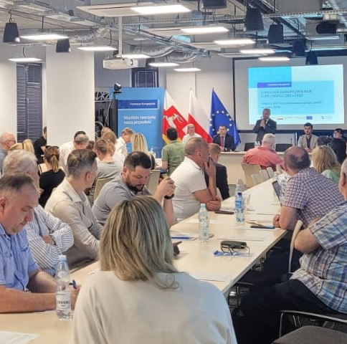
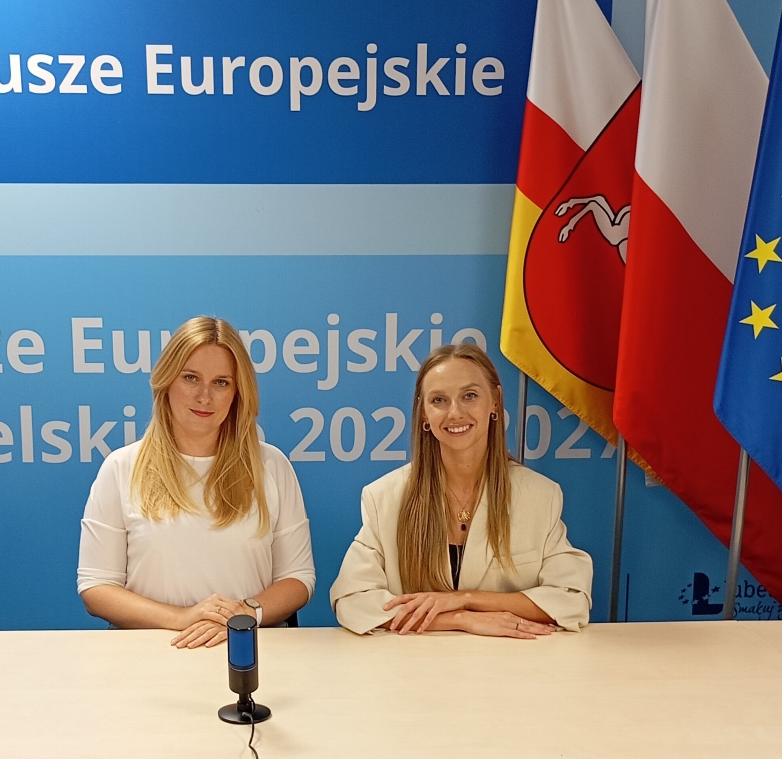
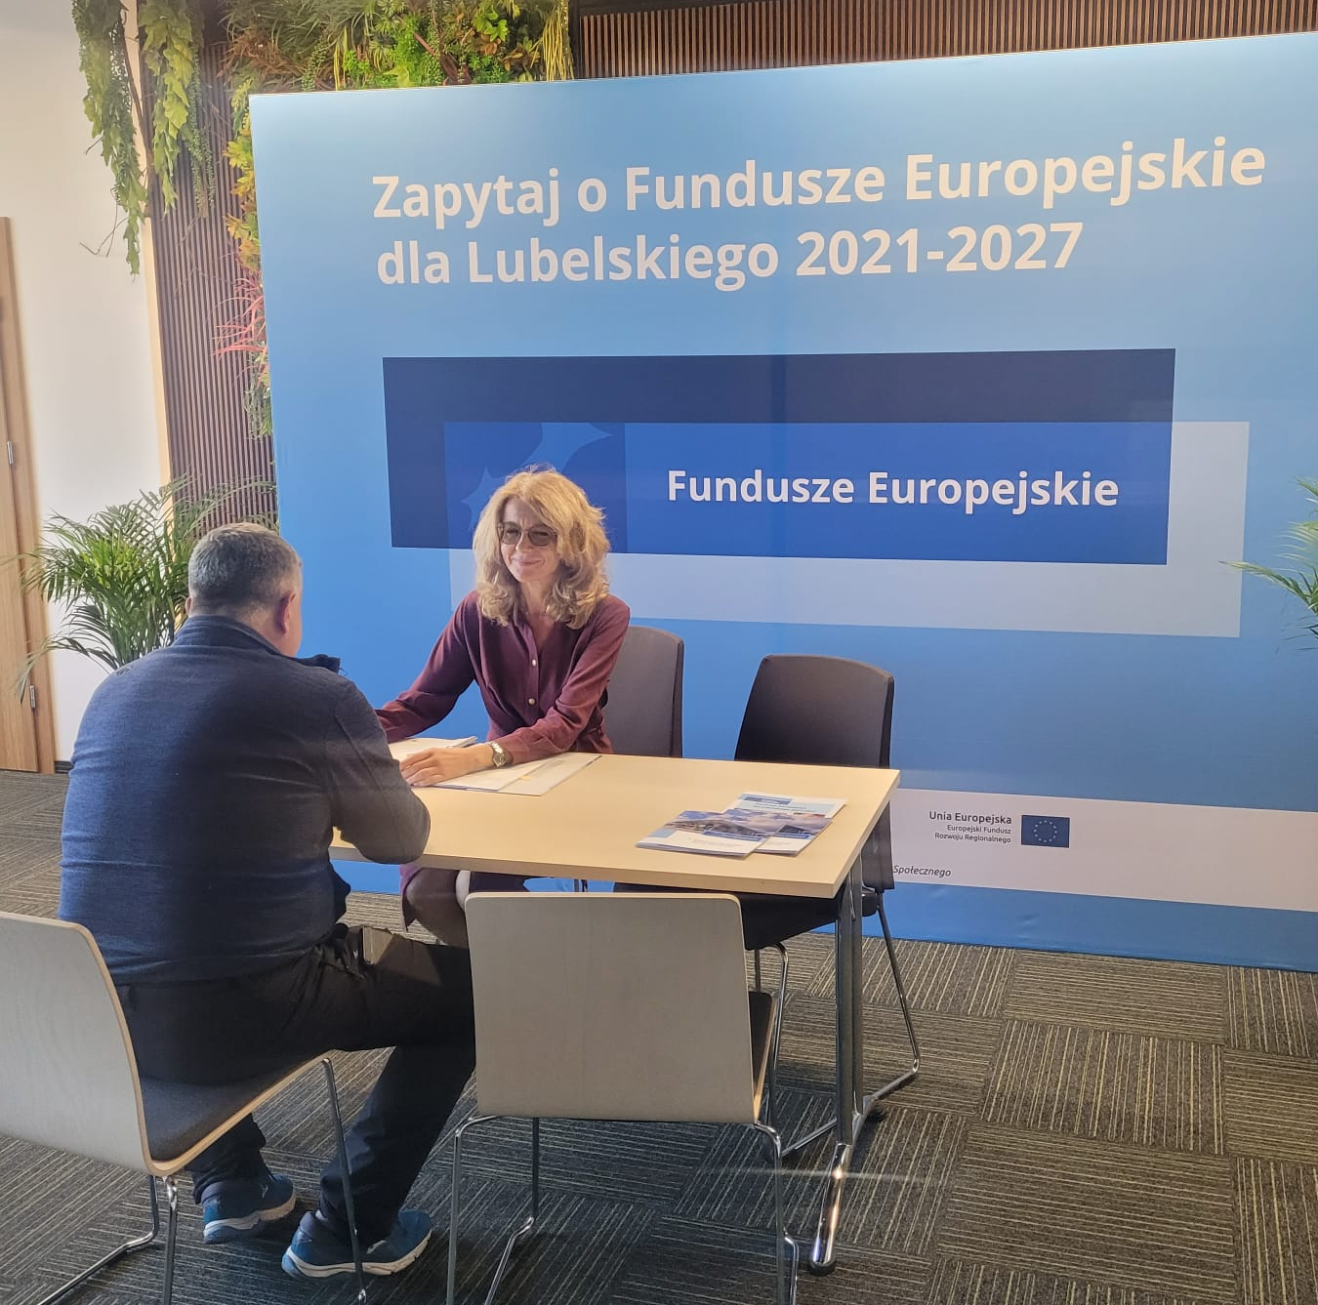
Spotkania organizowane przez LAWP
Szkolenia
Webinary
Dni Otwarte

Slide 35

Dane kontaktowe LAWP
Lubelska Agencja Wspierania Przedsiębiorczości w Lublinie
ul. Wojciechowska 9A, 20-704 Lublin
lawp@lubelskie.pl
tel. 81 46 23 831 /812
funduszeUE.lubelskie.pl

